Slide 1


Lição 2. JOSÉ E AS TÚNICAS DA RESPONSABILIDADE
EBD. COM

Slide 2
Pré textual
Versículo do dia
“E Israel amava a José mais do que a todos os seus filhos, porque era filho da sua velhice; e fez-lhe uma tunica de várias cores.” Gn 37.3
Verdade aplicada
Recebemos a tunica do pai a fim de que ele brilhe através de nossa vida.
Textos de Referência.
Gn 37.3,39; 12-18; 41.42-43
Objetivos da Lição
Compreender que responsabilidades geram desafios;
Conscientizar que todo privilégio traz grandes responsabilidades;
Saber que ao final de todas as coisas, seremos galardoados pelo Senhor.

Slide 3
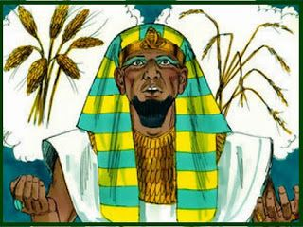
Esboço da lição
1. Recebendo a túnica de seu pai;
2. Recebendo a túnica na casa de Potifar;
3. Recebendo a túnica no Palácio

Slide 4
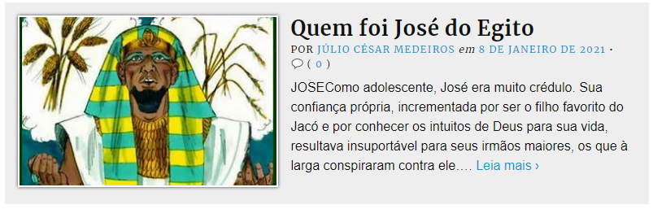
Quer saber mais?
www.juliocesarmedeiros.org

Slide 5

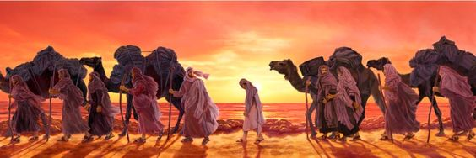
Introdução
Em toda a narrativa da história de José vemos um jovem humilde e obediente que recebe túnicas de responsabilidades ao longo de sua trajetória. Desafios surgiram com as responsabilidades, mas a fé e a fidelidade a Deus o fizeram prosperar em todos os momentos adversos.
#pontochave
“A humildade, a fé e a fidelidade de José estavam para além da túnica de destaque que possuía."

Slide 6
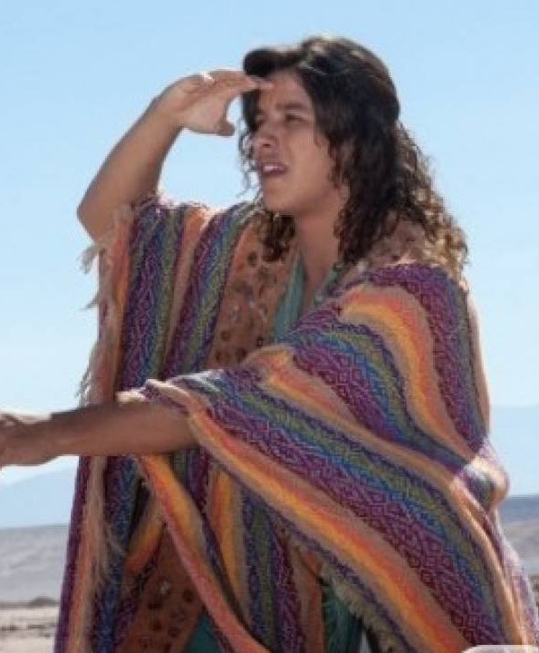
1. Recebendo uma túnica de seu pai
José era o filho da velhice de Jacó com sua amada Raquel. Dentre todos os filhos, José possuía o destaque no coração do patriarca, a ponto de ganhar de seu velho pai uma túnica de muitas cores ( Gn 37.3), presente este, que encheu o coração dos irmãos de inveja, ódio e furor.

Slide 7
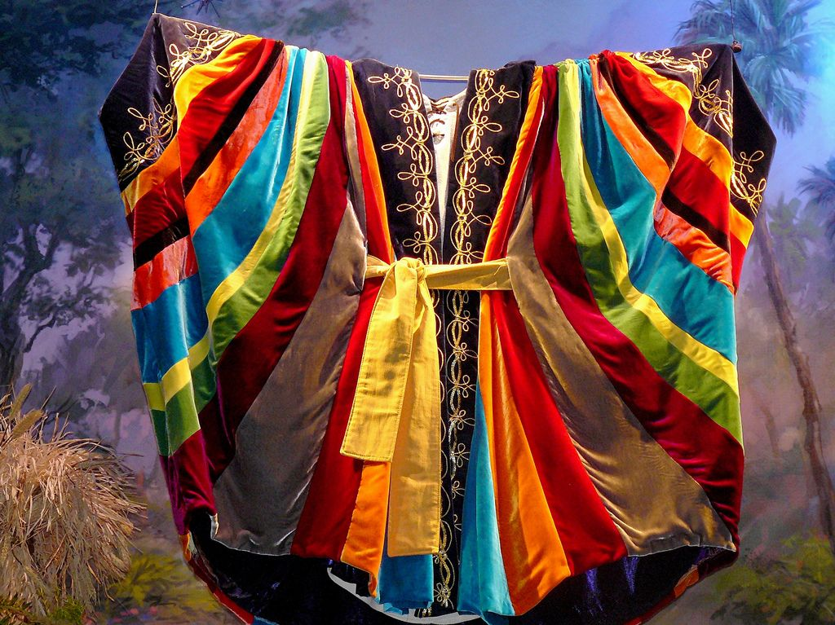
1.1. A túnica nos tempos antigos
Nos tempos antigos, a túnica era uma peça essencial, feita de dois pedaços de materiais como linho, lã, algodão, saco e até com pelos de cabra, costurados nas laterais de forma que os braços ficavam para fora. José ganhou de seu pai uma túnica colorida, com muitas peças, o que indica que era comprida e com mangas longas, o que significava que aquele que a usasse não poderia fazer serviço pesado; este assumia uma posição superior, cujo cargo era administrativo.

Slide 8


Refletindo

Slide 9

1.2. O destaque de um incomodou a muitos
As pessoas que se destacam seja por conta de um dom, talento ou chamado de Deus, incomodam e involuntariamente despertam a inveja em muitos.
O amor e predileção de Jacó a José era notório.( Gn 37.24 ).

Slide 10

Rapinho ...
Às vezes Deus separa pessoas por que?
Pra livrar os seus escolhidos das más influências;
A fim de preservar ao caráter de Salomão, Deus providenciou
Que ele fosse criado por Natan,
Quem é o profeta Natan em sua vida?
Para transforma-lo de forma espetacular
José foi separado e transformado a tal ponto que
Seus irmãos não o conheceram.
Para prepará-lo para uma tarefa sobrenatural
Moisés separado de Joquebede.
Saiba de uma coisa,
A unção separa

Slide 11
2. Recebendo uma túnica na casa de potifar
Chegando ao Egito, José foi comprado por Potifar, capitão da guarda,eunuco de Faraó. José servia na casa do comandante e o Senhor o fazia prosperar em tudo ( Gn 39.3 ), e isto trouxe o foco do olhar de Potifar para José, colocando-o como administrador de tudo em sua casa ( Gn 39.6 ). José recebera de seu senhor a túnica de responsabilidade de mordomo principal.

Slide 12
2.1.Responsabilidades agregam grandes desafios
A túnica recebida por seu pai tinha um significado cultural muito grande, pois representava alguém de posição elevada dentro de uma tribo e, agora,as vestes recebidas na casa de Potifar davam a José autonomia sobre todos os bens de seu senhor ( Gn39.4 ). José não era apenas um escravo, era alguém com responsabilidades administrativas.
Uma grande lição espiritual é que os privilégios estão imbuídos de responsabilidades e precisamos nos esmerar com excelência na execução das coisas que estão sob nossa alçada. Precisamos ter compromisso com o que fazemos, com quem somos e com quem estamos representando.

Slide 13

Refletindo 2

Slide 14

2.2 Tiraram- lhe a túnica, mas não o caráter
A vida de José atraiu não somente os olhares de seu chefe, mas também de pessoas que queriam aproveitar de sua presteza e serviços. A mulher de Potifar queria José não apenas como escravo e sim como um cúmplice de suas aventuras sexuais.
“Caráter é uma disposição de alma e não algo apenso ao cargo que se tem” Comentarista da lição

Slide 15

3. Recebendo a túnica no Palácio
A nossa vida é feita de estágios, e cada estágio aprovado nos levará a responsabilidades maiores. Aqueles jovem vendido como escravo, agora,estava com trinta anos e recebera o poder em toda a terra do Egito. Este ato foi simbolizado com anel de Faraó,com as vestes de linho fino e com um colar de ouro presenteado pelo monarca egípcio ( Gn 41.42 )

Slide 16

3.1.Aplicando o estágio da vida no governo da nação
A trajetória de responsabilidades de José o levou a patamares inimagináveis. Ele agora não estaria gerenciando seus irmãos ou a casa de Potifar e sim a maior potência do mundo antigo: a terra do Egito. José não desprezou nenhum estágio de sua vida e nem os viveu de maneira leviana e medíocre, mas sim, retirou lições, e os viveu com entusiasmo e excelência.
Antes de governar uma nação, foi necessário aprender lições de uma cisterna e de uma prisão.
Creia que Deus está te preparando para algo maior.

Slide 17

3.2 Presenteado e profundamente honrado
autoridade
ofício
Presentes recebidos por José:
o anel,
as vestes de linho fino;
colar de ouro.
José recebeu um novo nome, Zafenate –Panea, e também se casou,constituindo uma família.
honra.
Sal
vador

Slide 18

Conclusão
Em todos os nossos caminhos, Deus sempre está trabalhando as nossas estruturas para assumirmos responsabilidades maiores frente aos desafios do seu reino.

Slide 19




COMO AJUDAR?

Slide 20
Referencias bibliográficas
http://educafe.com.br/origem-dos-judeus/
https://iavec.com.br/eis-que-os-filhos-sao-heranca-do-senhor/
Revista Conectar+ jovens, Editora Betel domincal, 1º trimestre de 2021

